Slide 1
百货商场数据分析

Slide 2
目录
1
了解百货商场现状与分析需求
2
数据探索与预处理
3
统计分析
4
用户画像
5
K-means聚类及制定营销方案

Slide 3
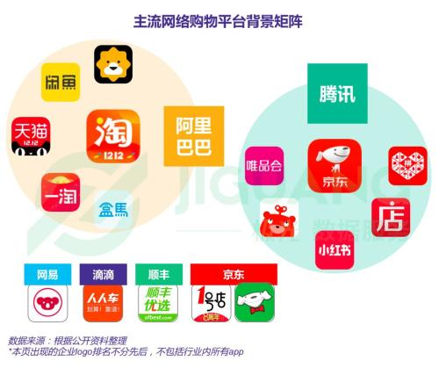

分析百货商场现状
1. 行业外竞争
互联网的发展，实体商业受到了巨大的冲击。网上购物成了很多人的首选，这使得对客流量十分依赖的百货商场主动或被动地研究新的营销方案。在这个互联网时代，要与电商竞争的百货商场必须要向电商学习，应用大数据技术于营销活动之中。

Slide 4
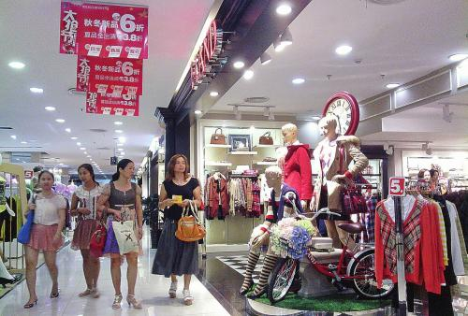
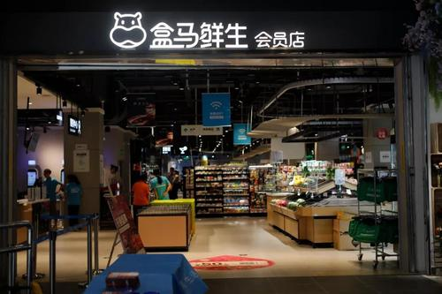
百货商场现状
2. 行业内竞争
行业内，规模比较大的百货商场已经积极拥抱互联网，推出了一系列的属于商场购物平台，如微信小程序、微信公众号、商场网站，有的商场还有送货上门服务。同行竞争，不进则退，互联网公司也有实体商场，比如阿里巴巴的盒马生鲜。

Slide 5
百货商场现状
百货商场数据特征说明
目前百货商场已经收集了大量的会员注册信息和销售流水数据。
从2000年初开始，商场已经陆陆续续注册了不少会员，直至2018年，商场已注册194738名会员，会员的信息保存在“cumcm2018c1.xlsx”中，特征信息如右表。
表名 | 特征名称 | 特征说明
cumcm2018c1.slsx | kh | 会员卡号
 | rhsj | 入会时间
 | csrq | 出生日期
 | xb | 性别

Slide 6
百货商场数据说明
续表
表 名 | 特征名称 | 特征说明
cumcm2018c2.csv | kh | 会员卡号
 | dtime | 消费时间
 | spbm | 商品编码
 | sl | 销售数量
 | sj | 销售价格
 | je | 消费金额
 | spmc | 商品名称
 | jf | 积分
 | syjh | 收银机号
 | djh | 单据号
 | gzbm | 柜组编码
 | gzmc | 柜组名称

Slide 7

思考
原始数据中包含16多个特征，利用这些特征做些什么呢？我们又该从哪些角度出发呢？

Slide 8
项目目标
结合目前百货商场的数据情况，可以实现以下目标。
借助百货商场销售流水数据，对客户进行分类。
对不同的会员类别进行特征分析，比较不同类别客户的客户价值，进行用户画像。
对不同价值的会员类别提供个性化服务，制定相应的营销策略。

Slide 9
了解客户价值分析
客户营销战略倡导者Jay & Adam Curry从国外数百家公司进行了客户营销实施的经验中提炼了如下经验。
公司收入的80%来自顶端的20%的客户。
20%的客户其利润率100%。
90%以上的收入来自现有客户。
大部分的营销预算经常被用在非现有客户上。
5%至30%的客户在客户金字塔中具有升级潜力。
客户金字塔中客户升级2%，意味着销售收入增加10%，利润增加50%。
这些经验也许并不完全准确，但是它揭示了新时代客户分化的趋势，也说明了对客户价值分析的迫切性和必要性。

Slide 10
目录
1
了解百货商场现状与分析需求
2
数据探索与预处理
3
统计分析
4
用户画像
5
K-means聚类及制定营销方案

Slide 11
处理数据缺失值与异常值
百货商场的原始数据存在大量的缺失值和异常值，需要清洗后才能用于分析。
在统计分析的阶段，对于缺失值和异常值，缺失值数量大的，使用特殊值替换方法，缺失值数量少的，才用数据删除方法，对于异常值采用删除处理方法。
在聚类建模阶段，对于异常数据以及缺失值，一并采用删除的处理方法，以保证聚类效果准确。

Slide 12
构建百货商场价值分析的关键特征
1. RFM模型介绍
本项目的目标是客户价值分析，即通过航空公司客户数据识别不同价值的客户，识别客户价值应用最广泛的模型是RFM模型。
R（Recency）指的是最近一次消费时间与截止时间的间隔。通常情况下，最近一次消费时间与截止时间的间隔越短，对即时提供的商品或是服务也最有可能感兴趣。
F（Frequency）指顾客在某段时间内所消费的次数。可以说消费频率越高的顾客，也是满意度越高的顾客，其忠诚度也就越高，顾客价值也就越大。
M（Monetary）指顾客在某段时间内所消费的金额。消费金额越大的顾客，他们的消费能力自然也就越大，这就是所谓“20%的顾客贡献了80%的销售额”的二八法则。

Slide 13
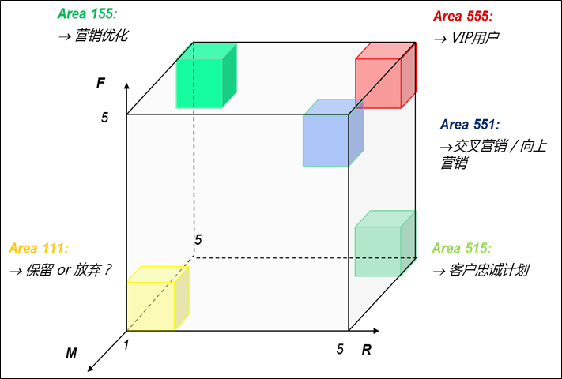
构建百货商场价值分析的关键特征
2. RFM模型结果解读
RFM模型包括三个特征，使用三维坐标系进行展示，如图所示。X轴表示Recency，Y轴表示Frequency，Z轴表示Monetary，每个轴一般会分成5级表示程度，1为最小，5为最大。

Slide 14
标准化RFM三个特征
完成三个特征的构建以后，对每个特征数据分布情况进行分析，其数据的取值范围如表所示。从表中数据可以发现，五个特征的取值范围数据差异较大，为了消除数量级数据带来的影响，需要对数据做标准化处理。
标准化之前
标准化之后
特征名称 | R | F | M
最小值 | 27.0 | 0.333 | 102.0
最大值 | 1125.0 | 1020.66 | 3268937
特征名称 | R | F | M
最小值 | -1.118 | -0.8716 | -0.377
最大值 | 1.8012 | 64.1357 | 93.973

Slide 15
目录
1
了解百货商场现状与分析需求
2
数据探索与预处理
3
统计分析
4
用户画像
5
k-means聚类及制定营销方案

Slide 16
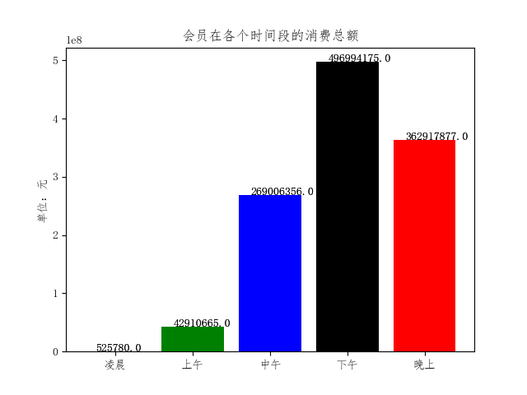
统计分析
会员在各个时间段的消费总额如下图

Slide 17
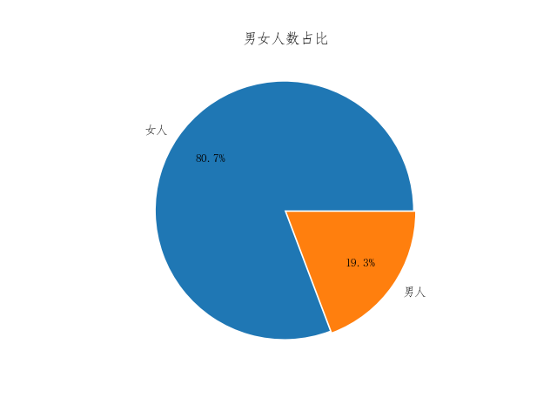
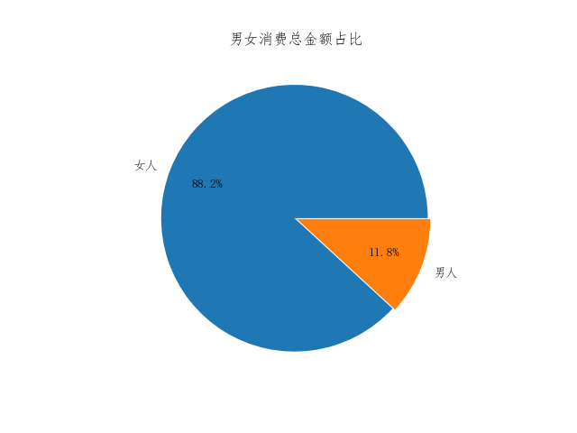
统计分析
会员男女数量比例以及消费金额比例如下图，女性会员更爱消费。

Slide 18
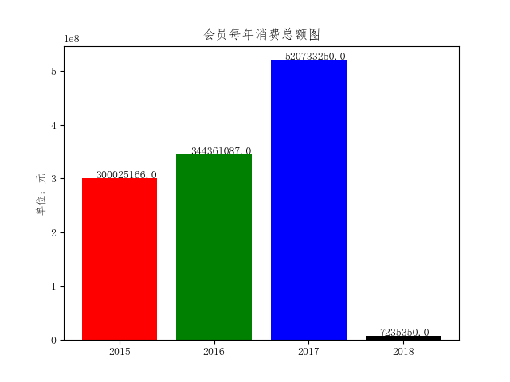
统计分析
会员在各个年份的消费额如下图，商场的营业额是逐年上升的。

Slide 19
目录
1
了解百货商场现状与分析需求
2
数据探索与预处理
3
统计分析
4
用户画像
5
k-means聚类及制定营销方案

Slide 20
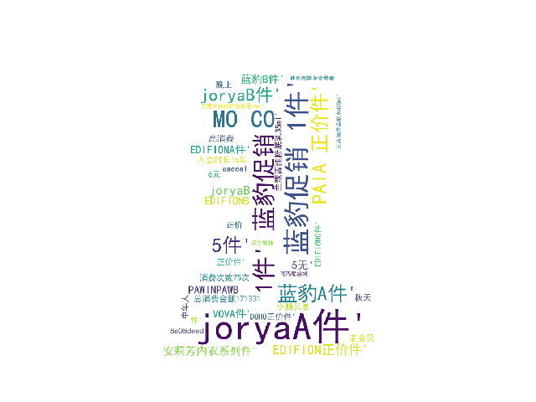
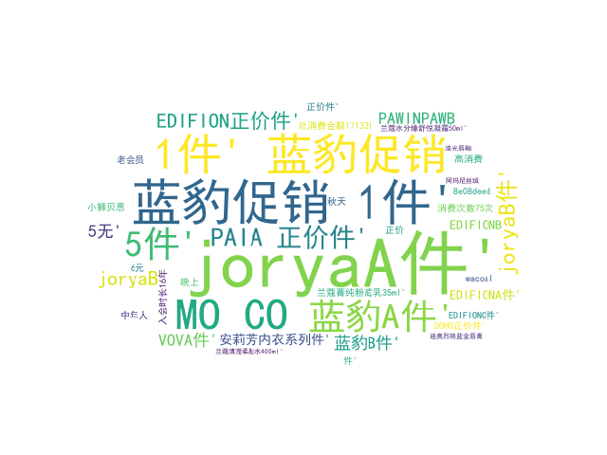
会员用户画像
根据会员的订单记录以及其基本信息，提取对商场有用的特征，随机选取以明会员进行画像可视化得到下图。

Slide 21
目录
1
了解百货商场现状与分析需求
2
数据探索与预处理
3
统计分析
4
用户画像
5
k-means聚类及制定营销方案

Slide 22
了解K-Means聚类算法
1. 基本概念
K-Means聚类算法是一种基于质心的划分方法，输入聚类个数k，以及包含n个数据对象的数据库，输出满足误差平方和最小标准的k个聚类。算法步骤如下。
从n个样本数据中随机选取k个对象作为初始的聚类中心。
分别计算每个样本到各个聚类质心的距离，将样本分配到距离最近的那个聚类中心类别中。
所有样本分配完成后，重新计算k个聚类的中心。
与前一次计算得到的k个聚类中心比较，如果聚类中心发生变化，转(2)，否则转(5)。
当质心不发生变化时停止并输出聚类结果。

Slide 23
了解K-Means聚类算法
2. 数据类型
K-Means聚类算法是在数值类型数据的基础上进行研究，然而数据分析的样本复杂多样，因此要求不仅能够对特征为数值类型的数据进行分析，还要适应数据类型的变化，对不同特征做不同变换，以满足算法的要求。

Slide 24
了解K-Means聚类算法
3. kmeans函数及其参数介绍
sklearn的cluster模块提供了KMeans函数构建K-Means聚类模型，其基本语法如下。
sklearn.cluster.KMeans(n_clusters=8, init='k-means++', n_init=10, max_iter=300, tol=0.0001,precompute_distances='auto', verbose=0, random_state=None, copy_x=True, n_jobs=1,algorithm='auto')
常用参数及其说明如表所示。

Slide 25
了解K-Means聚类算法
3. kmeans函数及其参数介绍
常用参数及其说明如表所示。
参数名称 | 说明
n_clusters | 接收int。表示分类簇的数量。无默认。
max_iter | 接收int。表示最大的迭代次数。默认为300。
n_init | 接收int。表示算法的运行次数。默认为10。
init | 接收特定string。kmeans++表示该初始化策略选择的初始均值向量相互之间都距离较远，它的效果较好；random表示从数据中随机选择K个样本作为初始均值向量；或者提供一个数组，数组的形状为（n_clusters,n_features），该数组作为初始均值向量。默认为kmeans++。
precompute_distances | 接收boolean或者auto。表示是否提前计算好样本之间的距离，auto表示如果n_samples*n > 12million,则不提前计算。默认为auto。
tol | 接收float。表示算法收敛的阈值。默认为0.0001。
n_jobs | 接收int。表示任务使用的CPU数量。默认为1。
random_state | 接收int。表示随机数生成器的种子。默认为None。
verbose | 接收int。0表示不输出日志信息；1表示每隔一段时间打印一次日志信息，如果大于1，则打印日志信息更频繁。默认为0。

Slide 26
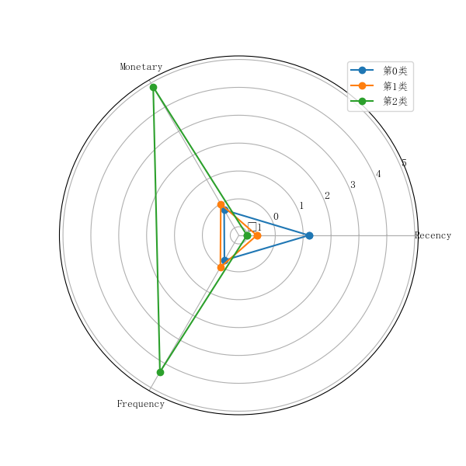
分析聚类结果
针对聚类结果进行特征分析，如图所示。

Slide 27
分析聚类结果
结合业务分析，通过比较各个特征在群间的大小对某一个群的特征进行评价分析，从而总结出每个群的优势和弱势特征，具体结果如表所示。
群类别 | 优势特征 |  |  | 弱势特征
第0类 |  |  |  | R | F | M
第1类 |  | R
第2类 | R | F | M

Slide 28
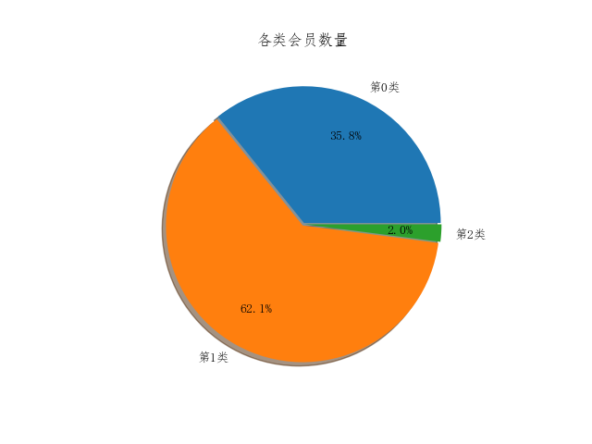
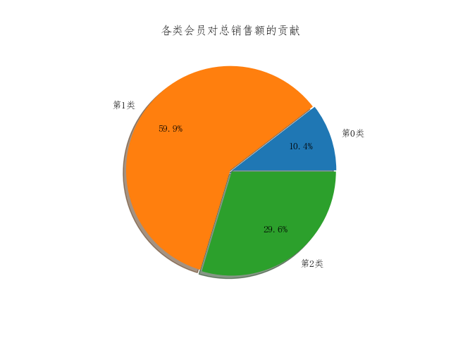
各类会员数量及消费额贡献比例
统计各类会员的数量，以及他们的总消费金额，得到下图，其中第2类会员数量最低，仅为2%，但却贡献了29.6%的消费额，是价值最高的会员。

Slide 29
模型应用
根据对各个类别的会员进行特征分析，采取下面的一些营销手段和策略，为百货商场的价值客户群管理提供参考。
从营销角度看，第0类会员是低价值的，消费额低往往能说明他们的购物行为更为理性，因此针对其制定的营销活动应该选择受众面比较广的商品，比如日用百货，促销服装等。
第1类会员是数量最多带来的营业额也最多的群体，针对其制定的营销方案，应该充分考虑商品的关联性，可推荐他们曾购买的商品的周边商品，以及一些实用性较强的日用百货，或者发放一些生活必需品的中低门槛的满减优惠券。
第2类会员的价值是最高的，针对其制定的营销方案应该考虑提高其忠诚度，让其成为忠诚客户，向其推荐的商品应该选择高端系列产品，突出产品的品牌、档次，向其发放的优惠券的满减门槛应足够高，甚至向其推销的工作人员的服务意识、个人形象要有严格的要求。

Slide 30

小结
本案例向读者展示了如何使用python对百货商场的销售数据进行处理，通过对销售数据的清洗、处理、提取关键特征、提取价值特征、构建新特征、特征建模等操作，对商场的会员进行了画像，建立了RFM模型，并且根据模型和会员特点给出相应的营销建议。

